Slide 1
视觉 感觉记忆 实验
认知心理学实验系列五

Slide 2
视觉 感觉记忆 实验
背景介绍

Slide 3
看下面这些表情丰富的女人 你最先想到她们在做什么？
背景介绍

Slide 4
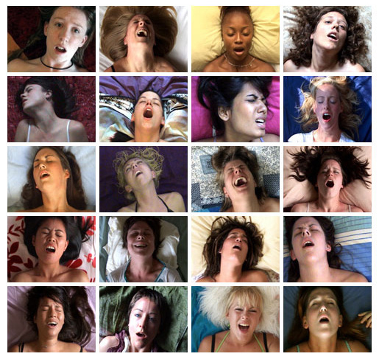
Mayo 临床心理测验
Notes:
Mayo Clinic Psychometric test
In the following pictures you see women with a range of facial expressions study the expressions and try to guess what is going on.

Slide 5
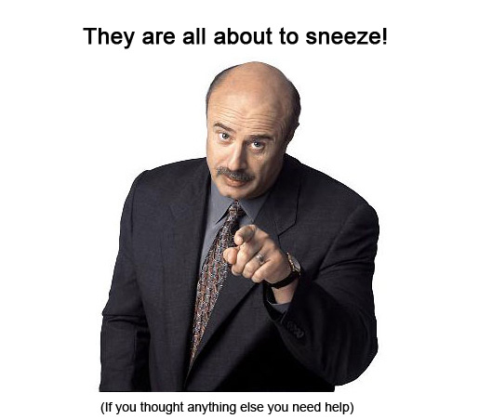
她们在打喷嚏

Slide 6
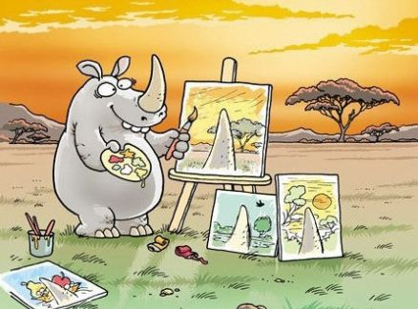
了解你的图式
图式
个体经验伴随成长而逐步形成独有的人生观和价值观
对新觉察到的信息起引导、解释作用
当新的外界信息与图式发生冲突时
修正、改变图式
拒绝、过滤外界信息、不许质疑图式
Notes:
己所不欲勿施于人，换位思考

Slide 7
一切知识不过是记忆 ——弗兰西斯.培根
背景介绍

Slide 8
记忆的定义
过去经验在头脑中的反映
过去的经验
过去对事物的感知、对问题的思考、对某个事件引起的情绪体验、进行过的操作等
信息加工理论的观点
记忆是指对输入信息通过编码、复述并予以储存，并在一定条件下进行检索和提取的过程。
Notes:
记忆是人类智慧的根本，是人类的心理发展的基石

Slide 9
记忆的种类(1/2)
按记忆内容分
形象记忆
以感知过的事物形象为内容的记忆
语义记忆
以语词所概括的逻辑思维结果为内容的记忆
情景记忆
以亲身经历过的事件为内容的记忆
情绪记忆
以体验过的情绪、情感为内容的记忆
动作记忆
以个体的动作、运动及其系统为内容的记忆

Slide 10
记忆的种类(2/2)
按记忆过程的信息加工与保持时间长短分
感觉记忆（感觉记忆）
又称感觉登记，保持时间在1秒以内
视觉的映像记忆（iconic memory）
听觉的映像记忆（echoic memory）
短时记忆（工作记忆）
指信息一次呈现后，保持在1分钟以内的记忆
长时记忆
指学习过程的材料在人脑中保持1分钟以上及至终生的记忆
三类记忆的特点
Notes:
感觉记忆扩充了从环境中获取信息的容量，映像记忆是一种能让你非常短时间内存储大量信息的视觉记忆形式。回声记忆保存听觉刺激，尽管他们比映像记忆持续更长的时间，但是，回声记忆很容易被新信息所替代。

Slide 11
记忆的过程
记忆的基本过程包括
识记
即与所要记忆的事物接触，接受它的刺激作用并对所接受的信息进行加工
信息加工认为，识记即为编码，多次的识记在信息加工理论中称之为复述
保持
把所识记的东西纳入到自己的经验体系中，以备后用
信息加工认为保持即为储存
回忆与再认
回忆——对所保持的东西能够回想起来
再认——当曾经接触过的事物再出现时，能认出它
信息加工认为，回忆与再认相当于检索和提取

Slide 12
视觉 感觉记忆 实验
研究思路回顾

Slide 13
感觉记忆特点
记忆系统的开始阶段，也称感觉登记
感觉记忆在外界刺激停止作用后，为后续的信息加工提供了可能
编码形式依赖于信息的物理特征，具有鲜明的形象性
感觉记忆演示
Notes:
是记忆系统的开始阶段，也称感觉登记，是记忆的一种原始的感觉形式，感觉记忆在外界刺激停止作用后，为后续的信息加工提供了可能，其编码的主要形式依赖于信息的物理特征，因而具有鲜明的形象性。

Slide 14
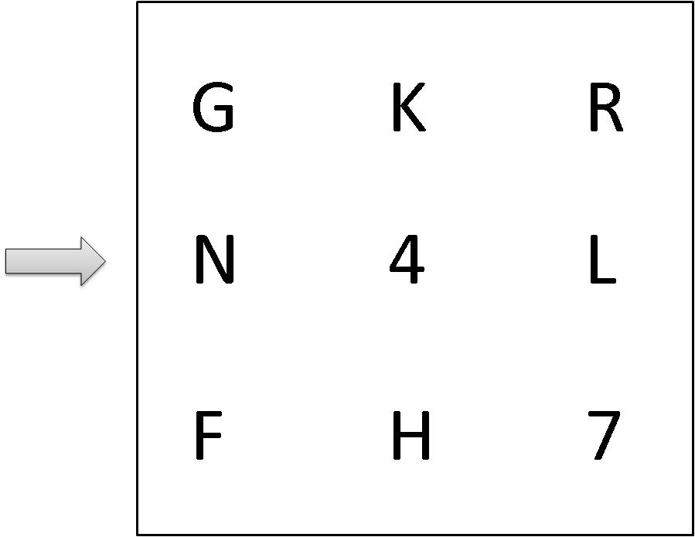
感觉记忆的发现
由Sperling于1960年经实验证实视觉感觉记忆的存在
发明了一种著名的研究方法——部分报告法
Notes:
Sperling发现，短暂呈现的视觉信息，如不经注意的进一步加工，就会迅速消失。表现为“看见的比记住的多”。因此，短暂呈现记忆项后，让被试报告记住的项目数，实际上测定的是被试最终记住的项目而非起初知觉到的项目。

Slide 15
部分报告法
呈现三行三列字符（字母或数字的组合），50毫秒后消失。
如采用全部报告法，被试平均报告4.3（3.8～5.2）个项目
如采用部分报告法，并采用音高（高、中、低三个音调）作为回忆线索，只让被试随机回忆一行，每行报告2～3个项目
被试能真正“获取”的信息量为每行回忆信息量的3倍，即6～9个项目
改变声音信号的滞后时间——推测视觉影像的存储时间
Notes:
而后，通过改变声音信号的滞后时间，即在呈现信息消失后过一段时间再让被试做部分报告，借此可以进一步推测视觉影像的存储时间。结果发现，随着声音信号的延迟，部分报告法的回忆成绩开始迅速下降，当延迟500毫秒时，部分报告法所得结果与全部报告法接近；当延迟1000毫秒时，两者就几乎没有差别了。

Slide 16
感觉记忆的种类
视觉感觉记忆
听觉感觉记忆
Notes:
一般把视觉的瞬时记忆叫图像记忆（iconic memory），而把听觉的瞬时记忆叫声像记忆（echoic memory）。Darwin等人对声像记忆的性质进行了研究，发现声像记忆的容量要比图像记忆小，平均为5个左右，但声像记忆的保持时间要比图像记忆长，最长可达4秒。

Slide 17
感觉记忆的特点
感觉记忆具有鲜明的形象性，以感觉后像的形式在感觉通道内加以登记
感觉记忆容量很大，但保持时间短
其容量至少为9个以上，而图像记忆保持的时间为0.25～1秒，声像记忆保持的时间可以超过1秒，但不会长于4秒，其平均容量为5个左右。
对感觉记忆中的信息加以注意选择，选择的信息被转入短时记忆，没被注意选择的信息就会立刻消退。

Slide 18
视觉 感觉记忆 实验
经典实验再现

Slide 19
实验方法(1/2)
被试
请选取至少30名被试的实验数据进行分析
仪器与材料
IBM-PC计算机一台，认知心理学教学管理系统
本实验呈现的字符集为“3”、“4”、“6”、“7”、“9”与“C”、“F”、“G”、“H”、“J”、“K”、“L”、“M”、“N”、“P”、“R”、“T”、“V”、“W”、“X”、“Y”，共计21个
每个字符的大小约为1.2cm×1.2cm
Notes:
之所以选取上述字符，目的有两点：第一，只选用辅音字母，可以最大程度减弱被试将字符数组解释为单词加以记忆的可能；第二，由于0与O和D、8与B、5与S，1与I，2与Z，容易发生混淆，故将上述字符一并排除。

Slide 20
实验方法(2/2)
实验设计与流程

Slide 21
结果分析
分别计算每个被试和所有被试在不同刺激暴露时间下整体报告法与部分报告法所识记的项目数，并考察其是否存在差异。
以刺激暴露时间为横坐标，识记项目数为纵坐标，绘制整体报告法与部分报告法下的关系折线图。
分别计算每个被试和所有被试在不同线索延迟时间下整体报告法与部分报告法所识记的项目数，并考察其是否存在差异。
以线索延迟时间为横坐标，识记项目数为纵坐标，绘制整体报告法与部分报告法下的关系折线图。
分别统计所有被试上、中、下三行每行的识记项目数，考察其是否存在差异。
分别统计不同识记项目结构（3×1、3×2、3×3、3×4）下整体报告法与部分报告法所识记的项目数，并考察其是否存在差异。

Slide 22
讨论
将所得实验结果与Sperling当年的实验结果进行对照比较，分析异同的原因。
结合实验数据，分析整体报告法、部分报告法以及延迟报告法中识记项目有何差异，并说明这种差异的原因。
结合实验数据，考察被试在实验过程中是否存在练习效应。
结合上述实验结果，探讨瞬时记忆的影响因素及其性质。
结合实验数据，考察被试在实验过程中是否存在对字符位置的识记偏好。如果有，为何会产生这种偏好。是否可以通过实验设计来减弱或消除这种偏好。

Slide 23
思考题
如何用整体和部分报告法设计一个听觉的感觉记忆实验。设计时需要注意哪些问题？

Slide 24
课程结束
谢谢！
☺
Notes:
也可采用面包屑路径的方式

Slide 25
以下是本节超级链接
Notes:
也可采用面包屑路径的方式

Slide 26
三种记忆的特点
记忆名称 | 保持时间 | 容量大小 | 特点
感觉记忆 | 相当短，一般不超过1秒钟 | 信息量较大 | 处于相对地未经加工的原始状态，具有鲜明的形象
短时记忆 | 1分钟以内 | 约为7±2个组块 | 具有意识性、操作性、按原始信息的感觉通道编码等特点
长时记忆 | 1分钟以上及至终生 | 几乎无限 | 具有组织性、备用性等特点
Notes:
短时记忆的编码方式有两种：听觉编码（语言文字材料）和视觉编码（非语言文字材料）
短时记忆中的信息是当前正在加工的信息，因而可以被意识到，因为的信息的加工必须要在此处完成（无论是短时记忆或者是长时记忆中的信息都必须要在短时记忆中操作完成），短时记忆中的信息必须要经过复述才能进入长时记忆。
长时记忆中的编码：语义编码（用语言对信息进行加工，按材料的意义加以组织的编码）和形象编码（以感觉影像的形式对事物的意义进行编码）
长时记忆中的信息，人是无法直接意识到的，只要当把长时记忆中的信息提取到短时记忆中才能被人意识到
长时记忆的遗忘或是因为自然的衰退或是因为干扰照成

Slide 27
三个记忆系统的关系
行为反应
维持复述
感觉记忆
短时记忆
长时记忆
刺激
注意选择
提取
精细复述
遗忘?
遗忘
遗忘
Notes:
按信息的编码、储存和提取方式的不同，以及信息存储时间的长短的不同将记忆系统划分为三个子系统

